Slide 1
湖南谛图科技有限公司
文事台
内部文员工作台演示
把飞书里的云盘和合同表，收到本机工作台。
系统只起草、登记、提醒，不代替盖章外发。
演示数据 · 虚构台账 | 本机 http://localhost:5173/
Notes:
开场：这是给办公室文员用的本机工作台，用来接飞书云盘和合同台账。今天用演示数据走一遍，不碰真合同。

Slide 2
01
要解决什么
飞书里同时放着云盘文件夹、合同多维表、发票和对账。
文员每天要找文件、登合同、看谁还没开票、谁还没交接。
文事台把这些收到本机 D 盘：台账可检索、可改，文件可打开。
聊天、日程、审批仍留在飞书。工作台不代替盖章、也不对外发送。
Notes:
先讲边界，避免被问“能不能直接盖章外发”。强调：起草、登记、提醒。

Slide 3
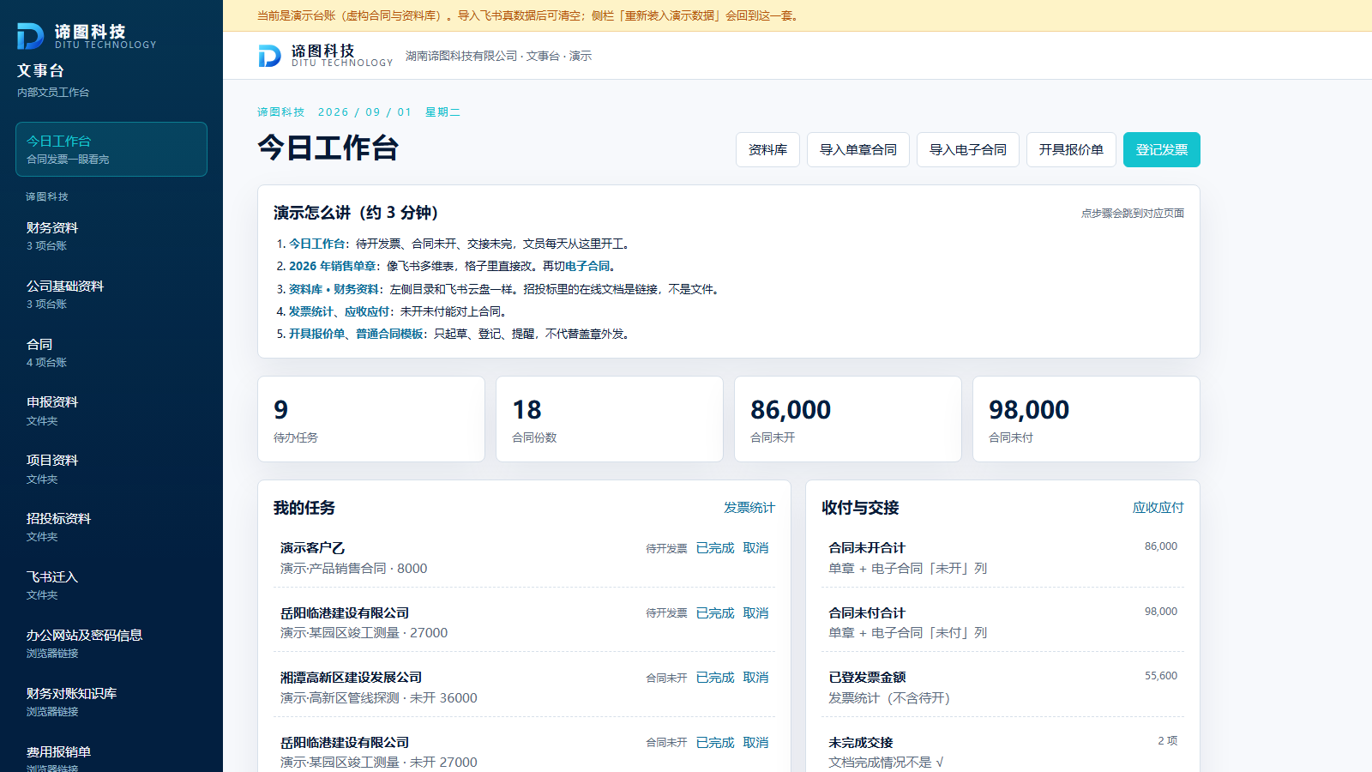
02
今日工作台：待办一眼看完
待开发票、合同未开、交接未完，都会挂在「我的任务」里。
Notes:
点开首页。讲四个数字：待办、合同份数、未开、未付。再点一条待办，说明任务从台账长出来，不是另写一份待办表。

Slide 4
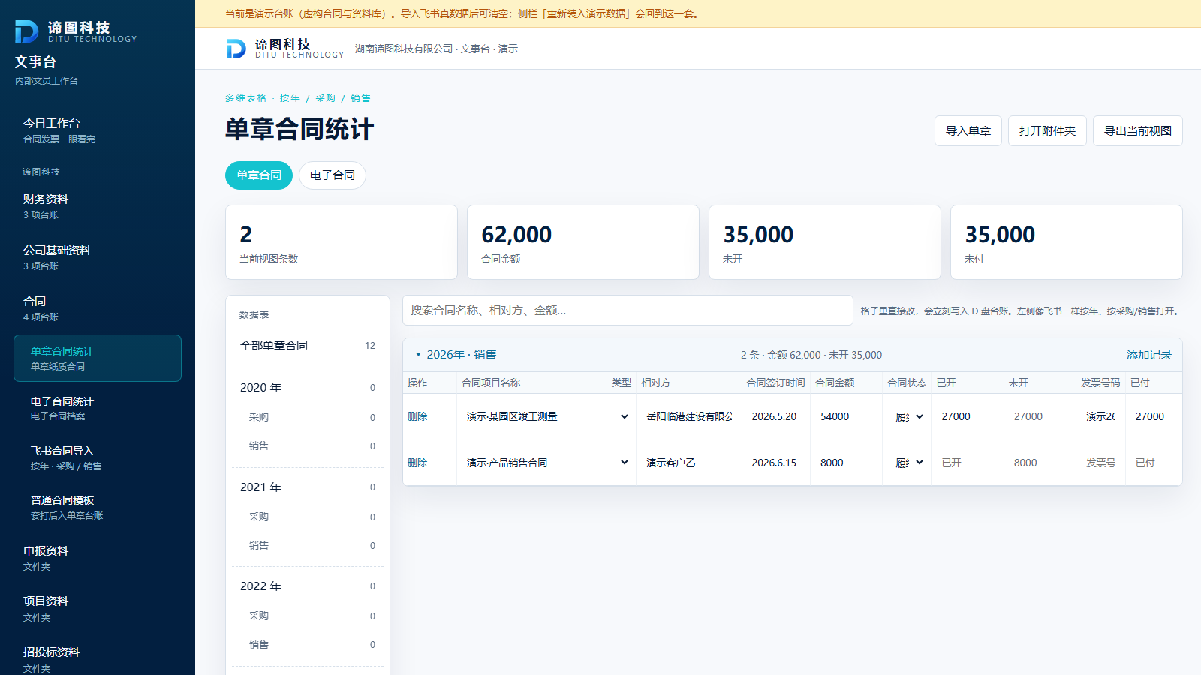
03
合同按年 · 采购 / 销售
2023–2026 单章、电子分开看。格子里可以直接改，像飞书多维表。
Notes:
点「2026 年销售单章」。改一个未开金额，说明保存到 D 盘，清浏览器也不丢。再切到电子合同。

Slide 5
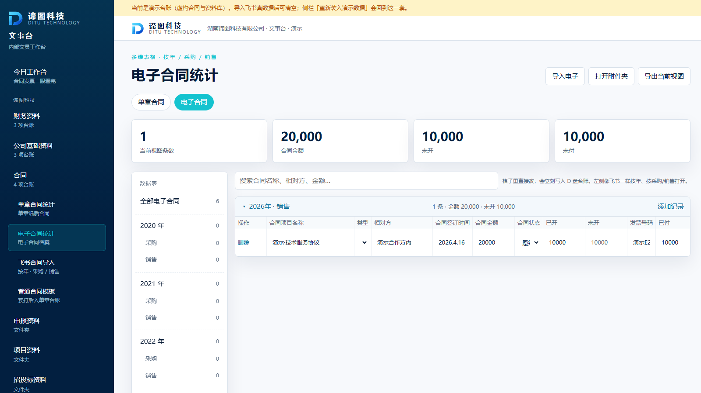
04
电子合同同一套列
单章和电子分开导入、分开统计，字段对齐飞书合同表。
Notes:
强调和飞书多维表同一套列：相对方、金额、已开未开、已付未付、纸质位置。

Slide 6
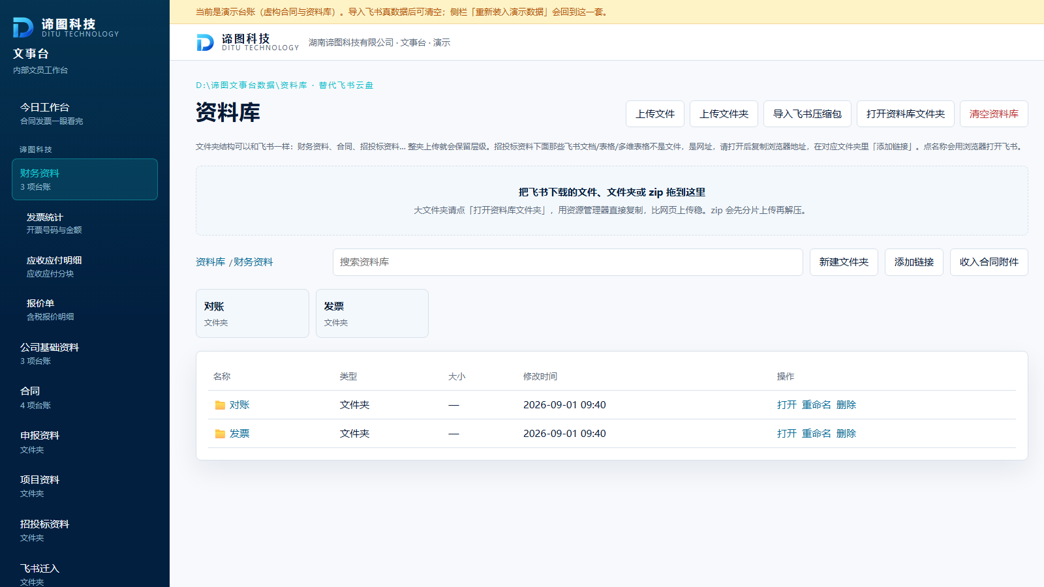
05
资料库：左侧目录对齐飞书云盘
财务资料、公司基础资料、合同、申报、项目、招投标。文件在 D:\谛图文事台数据\资料库。
Notes:
点左侧「财务资料」。大文件夹建议用「打开资料库文件夹」在资源管理器里复制，比网页上传稳。

Slide 7
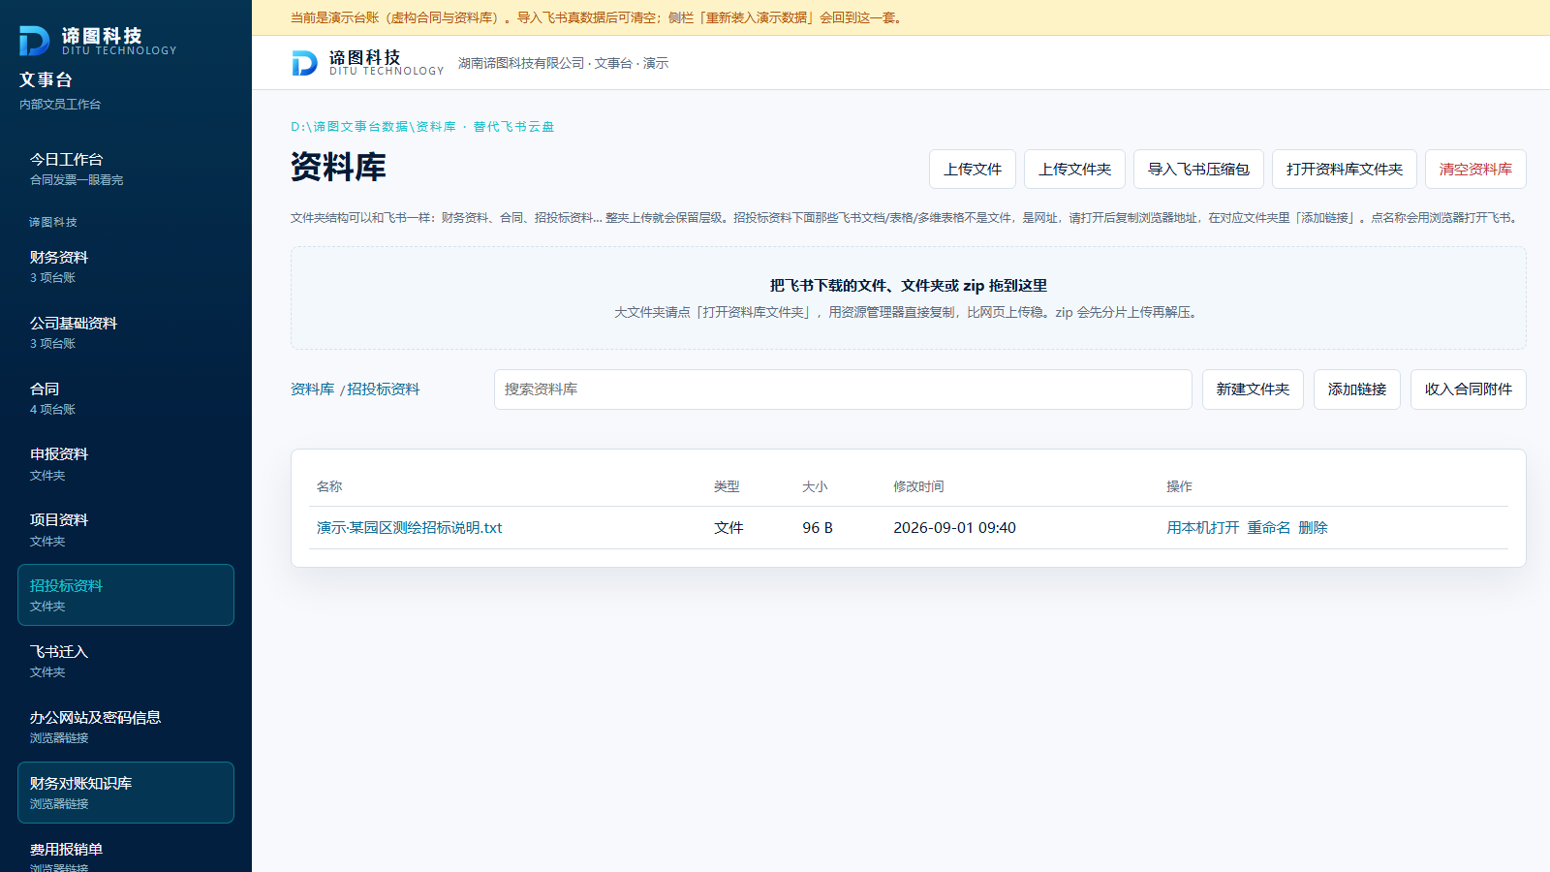
06
招投标里的在线文档是链接
飞书文档 / 表格 / 多维表格不是文件。复制浏览器地址，在文件夹里「添加链接」。
Notes:
点招投标资料，指一下链接条目。打开会走浏览器。不要把飞书占位空文件当附件上传。

Slide 8
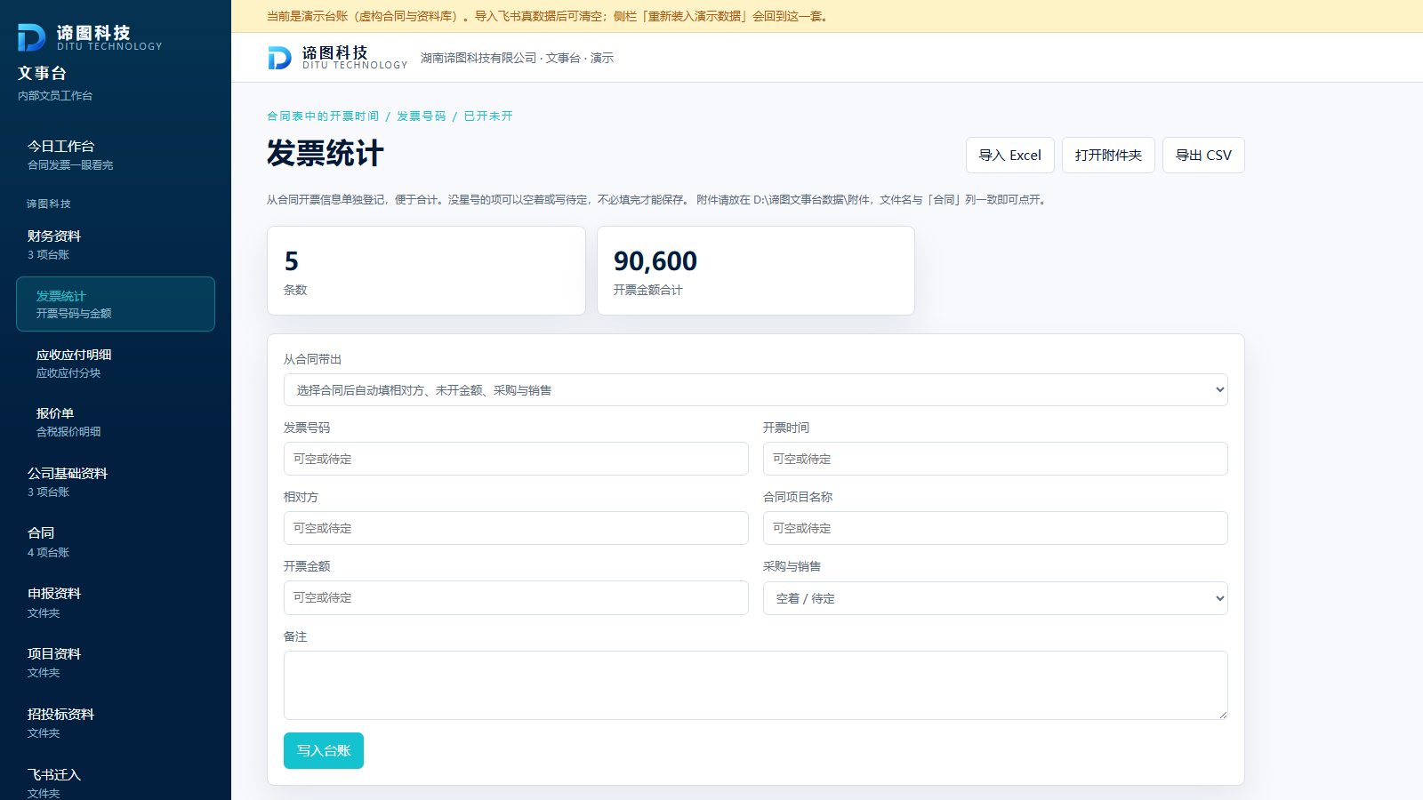
07
发票统计
5 条发票，合计 90,600。待开可以空着，写完会出现在今日工作台。
Notes:
指「待开」两行：演示客户乙 8000、临港建设二期 27000。讲完可点「已完成」把待办收掉。

Slide 9
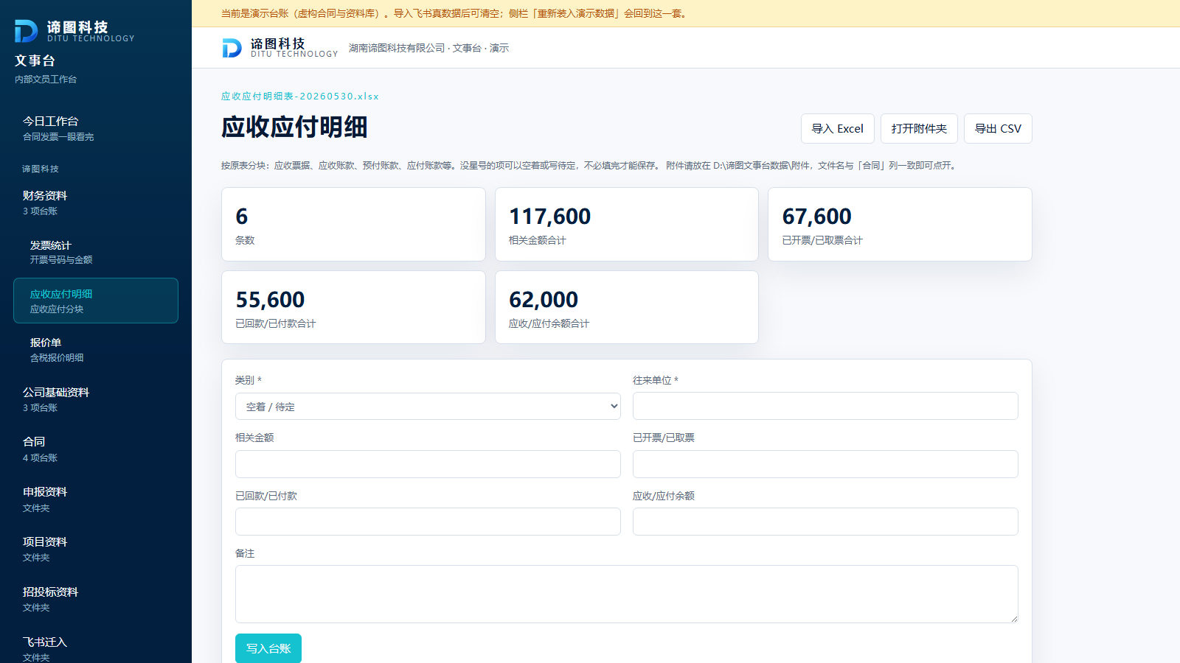
08
应收应付能对上合同
6 条往来，余额合计 62,000。和合同未开未付同一套数。
Notes:
点开岳阳临港、青禾软件两条。说明财务对账不用再另开一张飞书表。

Slide 10
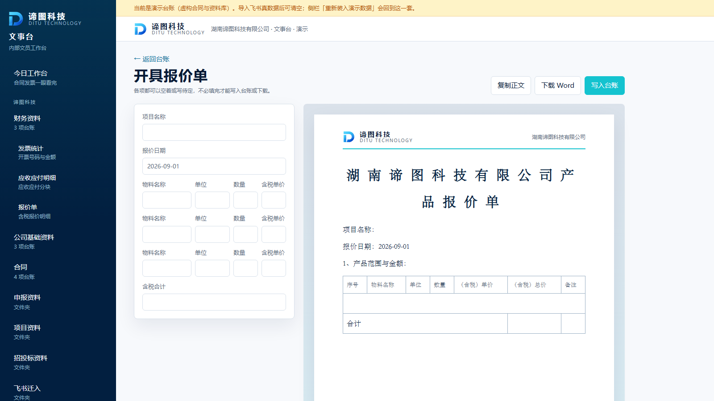
09
报价单只起草，不外发
按模板填物料、数量、含税单价。导出 Word 后仍由人确认再发。
Notes:
打开报价单，点一下导出或预览。重复一句：系统不代替发送。

Slide 11
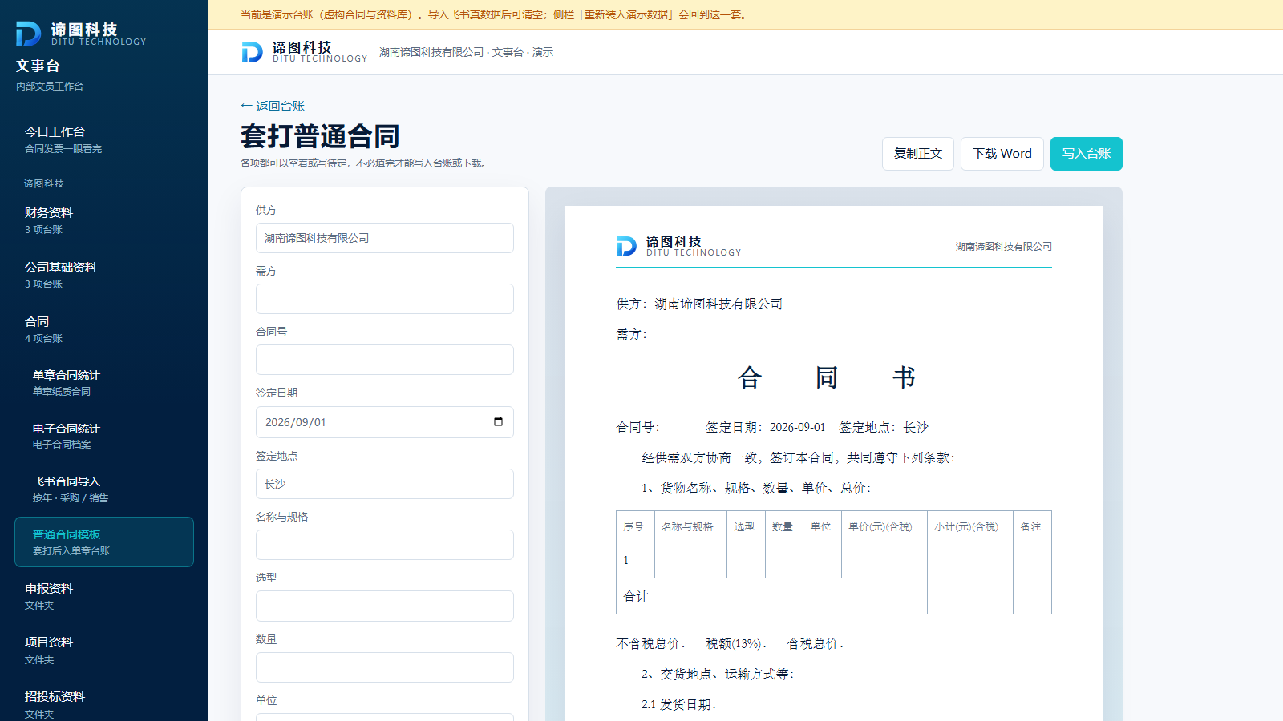
10
普通合同模板同样只套打
供方需方合同书。套打后可登记进单章台账。
Notes:
快速带过即可。有人问电子签：电子合同在另一张表，这里是纸质套打。

Slide 12
11
系统边界
做：合同 / 发票 / 应收应付 / 物品 / 存档 / 报价 / 交接 / 本机资料库。
不做：聊天、日程、审批、在线多人同时改文档、公章与外发。
数据在 D:\谛图文事台数据，同时留 wenshi.bak.json 备份。
发出和归档仍由人确认。
Notes:
收尾前再讲一次边界，避免会后被当成“飞书替代品全家桶”。

Slide 13
12
怎么开、怎么讲
双击「启动网站.bat」，浏览器打开 http://localhost:5173/
首页按「演示怎么讲」点五步，大约三分钟。
讲乱了：侧栏「重新装入演示数据」。
关：关闭网站.bat，或窗口里 Ctrl+C。
给外地看：开启外地访问.bat，把临时链接发出去。
Notes:
如果现场没有投影，就直接开网站点，这套 PPT 当提词器用。操作录像在「文事台操作演示.webm」。

Slide 14
谢谢
文事台 · 湖南谛图科技有限公司
有问题可以当场打开工作台看。
Notes:
结束：问要不要当场看真环境。真合同用启动网站后的正式数据；今天这套是虚构演示。

